Slide 1
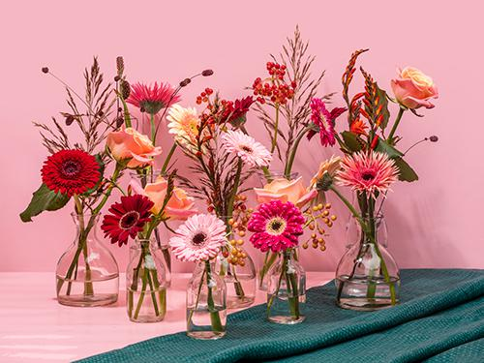
Les 1 introductie les
GRVV groene vormgeving en verkoop
2 uur per week
Laptop
Wikiwijsarrangement
Tentamens en eindopdrachten
Goede samenwerking
Mapje GRVV aanmaken in de Drive

Slide 2
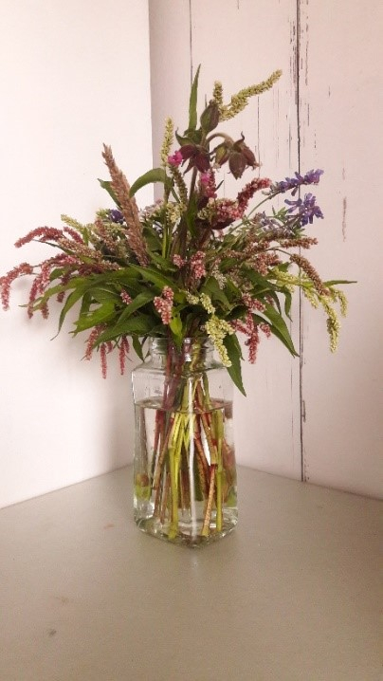
VANDAAG
Filmpje VGB over bloemenveiling in RTL-programma Bedrijf in Beeld.
Een aantal onderdelen uit H1 wikiwijs worden kort uitgelegd.
Planning volgende 5 lessen doornemen.
3 werkgroepen maken.
Opdracht bezoek winkels.
Starten met de enquête vragen maken.

Slide 3
Hoofstuk 1 even kort
Winkelconcept/winkelformule straks een opdracht
Winkelketen: Een bedrijf met meer vestigingen met dezelfde uitstraling bv. Jumbo, Intratuin, Hema, enz.
Doelgroep: Klanten aan wie producten verkocht worden.
Assortiment: Producten die verkocht worden in een winkel.
Duurzaamheid: Product gaat lang mee en kan hergebruikt worden. Bij de productie is rekening gehouden met toekomstige generaties.
Inkoopkanalen: Manieren waarop een winkel zijn producten aanschaft om het weer te kunnen verkopen.
Bestellen: Aanschaf methode van producten.
Presentatie: De manier van producten in een winkel laten zien.

Slide 4
Planning volgende 4 lessen. * start met stukje theorie
GROEP 1 | GROEP 2 | GROEP 3
LES week 39 Bezoek verschillende winkels | LES week 39 Bestellen, pakbon en spiegelen | LES week 39 Eigen winkelbedrijf + logo + maken versiering
LES week 40 Presentatie bezoek | LES week 40 Bezoek verschillende winkels | LES week 40 Bestellen, pakbon en spiegelen
LES week 41 Eigen winkelbedrijf + logo + maken versiering | LES week 41 Presentatie bezoek | LES week 41 Bezoek verschillende winkels
LES week 42 Bestellen, pakbon en spiegelen | LES week 42 Eigen winkelbedrijf + logo + maken versiering | LES week 42 Presentatie bezoek

Slide 5
Drie werkgroepen maken.
Je doet elke les verschillende opdrachten
Werk goed samen
Geef de informatie aan elkaar door!!!!!Excuus bv Pietje is ziek en heeft de vragen wordt niet geaccepteerd!!!!!
Met elkaar verantwoordelijk voor het werk

Slide 6
Uitleg bezoek winkels
Met je werkgroep ga je vijf verschillende winkels bezoeken die agrarische producten verkopen.
Je maakt van te voren afspraken om een enquête te mogen afnemen en foto's te nemen.
Van de antwoorden maak je een presentatie waarin je laat zien wat je hebt geleerd.

Slide 7
Aan de slag:
Maak een goede enquête met een aantal goede vragen ( 10 ) over de winkelformule.
Stel geen ja of nee vragen!
Lever de enquête via Magister mail in of laat het zien tijdens de les.
Bedenk waarvan je foto’s gaat nemen. Maak een lijstje. Vraag of het mag.
Bedenk hoe je de bedrijven gaat benaderen. Maak afspraken en laat deze zien aan je leraar.
Denk er na hoe je deze informatie gaat presenteren. PowerPoint, Muurkrant, Film enz.

